Slide 1
Was wirst du machen?
Future tense: werden + infinitive
Revisit several SSC
Y8 German
Term 3.1- Week 4 - Lesson 55
Author name(s): Inge Alferink / Rachel Hawkes
Artwork: Steve Clarke
Date updated: 10/08/21
Notes:
Artwork by Steve Clarke. All additional pictures selected are available under a Creative Commons license, no attribution required.
Native-speaker teacher feedback provided by Stephanie Cross.
Learning outcomes (lesson 1):
Revisit several SSC Introduction of the future tense: werden + infinitive, 1st, 2nd, 3rd person singular.
Word frequency (1 is the most frequent word in German):
8.3.1.4 (introduce) planen [579] werden [8] wirst [8] wird [8] Ausflug [4014] Boot [2109] Essen2 [323] Eintritt [4102] Karte2 [1191] Kurs [1549] Preis2 [334] bald [503] vielleicht [145] 8.2.2.5 (revisit) kennen [216] Anwalt [1887] Deutschland [140] Firma [686] Firmen [686] Weile [1631] gleich [141] einmal [124] bei [29] seit [130] vor1 [50] 8.2.1.5 (revisit) es gab [49] hatte [6] war [4] heiß [1195] kalt [887] nah [480] tief [442] voll [388] wenig [102] damals [286] früher [411] links [893] rechts [829]
Source: Jones, R.L & Tschirner, E. (2019). A frequency dictionary of German: Core vocabulary for learners. London: Routledge.
The frequency rankings for words that occur in this PowerPoint which have been previously introduced in NCELP resources are given in the NCELP SOW and in the resources that first introduced and formally re-visited those words.
For any other words that occur incidentally in this PowerPoint, frequency rankings will be provided in the notes field wherever possible.

Slide 2
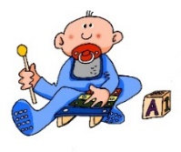
Overview of SSCs and source words
a
a
e
e
ei
w
z
sagen
kalt
geben
denken
frei
Welt
Zug
i
i
ie
ch
ch
sch
wir
finden
Liebe
ich
Buch
schreiben
o
o
u
u
er
er
r
r
v
s
ß
wo?
Kopf
du
Punkt
er
wieder
reden
Uhr
vor
sollen
groß
ü
ü
ö
ö
ä
ä
au
eu
äu
Tür
fünf
schön
plötzlich
spät
lächeln
Haus
Deutschland
Mäuse
-d
-ig
st-
sp-
j
th
und
richtig
stark
spielen
ja
Theater
Notes:
Timing: 2 minutes Aim: Revisiting all the SSCs and source words. Note: all the source words have now been learnt in the NCELP SOW, with the exception of frei (which is on next week’s list), Liebe, plötzlich, lächeln, Mäuse.
Procedure: 1. Use this slide to elicit pronunciation chorally.
2. Students say the SSC, the German source word, its English meaning, from left to right, top to bottom. E.g., – a – sagen – to say, a – kalt – cold 3. Move to the next slide to elicit the source words orally.

Slide 3
Overview of SSCs and source words
a
a
e
e
ei
w
z
i
i
ie
ch
ch
sch
o
o
u
u
er
er
r
r
v
s
ß
ü
ü
ö
ö
ä
ä
au
eu
äu
-d
-ig
st-
sp-
j
th
Notes:
Timing: 2 minutes Aim: Revisiting all the SSCs and source words. Note: all the source words have now been learnt in the NCELP SOW, with the exception of frei (which is on next week’s list), Liebe, plötzlich, lächeln, Mäuse. Procedure: 1. Oral retrieval of the source words. Teachers say SSC, students say its source word.

Slide 4
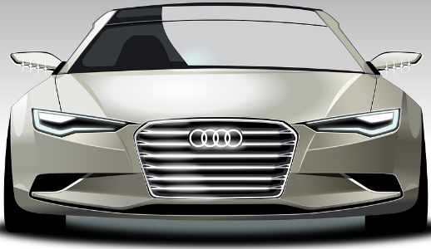
Logo-Phonetik
Note: oe is another way of writing ö
hören / schreiben
Hier sind einige Logos. Wie sagt man die Namen von den deutschen Firmen?
6
1
2
8
© Aldi
Audi
3
4
5
© Bosch
Volkswagen
7
© puma
Notes:
Timing: 4 minutes Aim: To practise aural comprehension of several SSC, applying phonics knowledge to brand names, some of which are likely to be familiar, but may not typically be pronounced in a German way. Procedure: 1. Students write 1-8. 2. Click the player to play audio. (Note: it can be stopped, paused, re-started, rewound. The audio is provided as one continuous passage but with 3 seconds pause between each one).
3. Students write each item down.
4. Click to reveal and check answers.
Transcript: Aldi
Audi
Siemens
Volkswagen
Bosch
Dr Oetker
Puma
BMW
Image sources:
Siemens - https://new.siemens.com/uk/en.html → public domain
Kaufland - https://en.wikipedia.org/wiki/Kaufland → public domain
Bosch - https://www.bosch.co.uk/our-company/bosch-in-the-united-kingdom/ → ©
Aldi - https://twitter.com/aldicareersuk → (c)
Miele - https://www.appliancesuperstore.co.uk/miele-cs-1223-1-i-electric-combiset-with-induction-including-including-a-wok-pan-4179-p.asp --> public domain
Rittersport - https://en.wikipedia.org/wiki/Ritter_Sport#/media/File:Ritter_Sport_logo.svg → public domain
Rewe - https://de.wikipedia.org/wiki/Rewe_(Markt) → public domain
Puma - https://eu.puma.com/uk/en/home → (c)
Dr. Oetker - https://en.wikipedia.org/wiki/Dr._Oetker --> public domain
Bild - https://en.wikipedia.org/wiki/Bild → public domain
Schwarzkopf - https://www.henkel.com/brands-and-businesses/schwarzkopf-20376 → ? → (c)
https://www.haribo.com/en-gb → public domain

Slide 5
Logo-Phonetik
German brands are popular. About 1 in 7 cars made in Germany are sold in the UK.
lesen / sprechen
Hier sind einige Logos. Wie sagt man die Namen dieser deutschen Firmen?
20
1
2
3
4
Sekunden
5
6
7
8
© Schwarzkopf
0
LOS!
Notes:
Timing: 2 minutes Aim: To practise oral production of several SSC in German brand names, some of which are likely to be familiar, but which may not typically be pronounced in a German way (e.g. Porsche). Procedure: 1. Click on LOS! to start the timer.
2. Students try to read all the brand names out loud within the time.
3. Click on the logo to hear a native speaker pronounce the brand and check pronunciation.
Transcript: Bild
Miele
Rewe
Porsche
Rittersport
Kaufland
Schwarzkopf
Haribo
https://fullfact.org/europe/german-cars-uk/

Slide 6
Vokabeln
älteste(r,s,n) – oldest verschwinden – to disappear weg – away
hören
Frau Wasserman erzählt über ihrer Firma.
Hör Frau Wasserman an und schreib die orangen Wörter auf Englisch.
to know, knowing
Hallo! Kennen Sie schon den Bodensee? Unsere Firma Wassermann Bootsfahrten ist eine von den ältesten* Bootsfirmen in Süddeutschland. Seit 140 Jahren machen wir Bootsfahrten auf dem Bodensee. Eine Bootsfahrt tut gut und dauert nur eine kleine Weile. Sind sie Anwalt, Arzt, oder Lehrer? Wollen Sie den Alltagsstress loswerden? Dann sind Sie bei uns an der richtigen Adresse. Einmal ins Boot gestiegen, verschwinden* alle Probleme. Und es ist nie die gleiche Erfahrung!
Wasserman Bootsfahrten. Seit 1879.
company
Germany
for
companies
a while
lawyer
at (the house of)
once
same
since
Notes:
Timing: 7 minutes Aim: To practise vocabulary for this week in a broader context. Procedure: 1. Listen to the recording and read along.
2. Give the English meaning of the words in orange.
3. Click to reveal and check answers.
4. Tell students to hold on to the list of English words for the next lesson.
Note: the next slide provides a more challenging version.
Transcript: Hallo! Kennen Sie schon den Bodensee? Unsere Firma Wassermann Bootsfahrten ist eine von den ältesten* Bootsfirmen in Süddeutschland. Seit 140 Jahren machen wir Bootsfahrten auf dem Bodensee. Eine Bootsfahrt tut gut und dauert nur eine kleine Weile. Sind sie Anwalt, Arzt, oder Lehrer? Wollen Sie den Alltagsstress loswerden? Dann sind Sie bei uns an der richtigen Adresse. Einmal ins Boot gestiegen, verschwinden* alle Probleme. Und es ist nie die gleiche Erfahrung!
Wasserman Bootsfahrten. Seit 1879.
Word frequency (1 is the most frequent word in German):
8.3.1.4 (introduce) Boot [2109] 8.2.2.5 (revisit) kennen [216] Anwalt [1887] Deutschland [140] Firma [686] Firmen [686] Weile [1631] gleich [141] einmal [124] bei [29] seit [130] Source: Jones, R.L & Tschirner, E. (2019). A frequency dictionary of German: Core vocabulary for learners. London: Routledge.

Slide 7
Vokabeln
älteste(r,s,n) – oldest verschwinden – to disappear weg – away
hören
Frau Wasserman erzählt über ihrer Firma.
Hör Frau Wasserman an und schreib die orangen Wörter auf Englisch.
to know, knowing
Hallo! Kennen Sie schon den Bodensee? Unsere Firma Wassermann Bootsfahrten ist eine von den ältesten* Bootsfirmen in Süddeutschland. Seit 140 Jahren machen wir Bootsfahrten auf dem Bodensee. Eine Bootsfahrt tut gut und dauert nur eine kleine Weile. Sind sie Anwalt, Arzt, oder Lehrer? Wollen Sie den Alltagsstress loswerden? Dann sind Sie bei uns an der richtigen Adresse. Einmal ins Boot gestiegen, verschwinden* alle Probleme. Und es ist nie die gleiche Erfahrung!
Wasserman Bootsfahrten. Seit 1879.
company
1
2
companies
for
3
4
Germany
5
a while
lawyer
6
7
at (the house of)
once
8
9
same
10
since
11
Notes:
Note: this is a more challenging version of the previous activity
Timing: 7 minutes Aim: To practise vocabulary in a broader context. Procedure: 1. Listen to the recording and read along.
2. Write down the words in the gaps. Repeat the audio if necessary.
3. Now give the English meaning of the words you wrote down.
4. Click to reveal and check answers.
Transcript: Hallo! Kennen Sie schon den Bodensee? Unsere Firma Wassermann Bootsfahrten ist eine von den ältesten* Bootsfirmen in Süddeutschland. Seit 140 Jahren machen wir Bootsfahrten auf dem Bodensee. Eine Bootsfahrt tut gut und dauert nur eine kleine Weile. Sind sie Anwalt, Arzt, oder Lehrer? Wollen Sie den Alltagsstress loswerden? Dann sind Sie bei uns an der richtigen Adresse. Einmal ins Boot gestiegen, verschwinden* alle Probleme. Und es ist nie die gleiche Erfahrung!
Wasserman Bootsfahrten. Seit 1879.
Word frequency (1 is the most frequent word in German):
8.3.1.4 (introduce) Boot [2109] 8.2.2.5 (revisit) kennen [216] Anwalt [1887] Deutschland [140] Firma [686] Firmen [686] Weile [1631] gleich [141] einmal [124] bei [29] seit [130] Source: Jones, R.L & Tschirner, E. (2019). A frequency dictionary of German: Core vocabulary for learners. London: Routledge.

Slide 8
Future tense with werden
It’s really common to start with the time and use WO2.
Grammatik
You know that you can use the present tense to talk about the future:
Nächste Woche mache ich eine Bootsfahrt.
I’m going on a boat trip next week.
As you know, werden on its own means ‘to become’. Here it’s part of the future tense and means ‘will’.
You can also use the future tense to mean the same.
Use the present tense of werden to mean ‘will’ and an infinitive verb at the end:
Nächste Woche werde ich eine Bootsfahrt machen.
Next week I will go on a boat trip.
Use the 2nd person of werden to say you will:
Nächste Woche wirst du eine Bootsfahrt machen.
Next week you will go on a boat trip.
We use the future tense to express definite plans.
Don’t confuse English ‘will’ with German will (want).
Nächste Woche will ich eine Bootsfahrt machen.
Next week I want to go on a boat trip.
Notes:
Timing: 3 minutes Aim: To revisit the forms of werden and to introduce a new meaning of werden (will). Procedure: 1. Use the animated sequence to introduce the grammar point.
2. Check understanding at each stage.

Slide 9
Wer macht was?
hören
Katrin, Wolfgang und Mia planen einen Ausflug am Bodensee. Wolfgang redet mit Katrin. Was planen sie?
das Einzelzimmer – single room
 |  | Ich | Du | will / want
 | I will go by train. |  |  | will
 | You will go by car. |  |  | will
 | You want to look for a hotel. |  |  | want
 | You will meet a friend at the station. |  |  | will
 | I want to swim on Saturday morning. |  |  | want
 | I will sleep in one room with Mia. |  |  | will
 | You want to have a single room. |  |  | want
 | On Sunday I want to phone grandma. |  |  | want
1
2
3
4
5
6
7
8
Notes:
Timing: 6 minutes Aim: To practise 1st person (ich) and 2nd person (du) forms of werden and wollen. Procedure: 1. Click to play the audio.
2. Listen to Wolfgang talk about their trip. What is he doing and what is Katrin doing?
3. Listen again. Which ones will they do and which ones do they want to do?
4. Click to reveal and check answers.
Transcript: 1. [Ich] werde mit der Bahn fahren.
2. [Du] wirst mit dem Auto fahren.
3. [Du] willst morgen ein Hotel suchen.
4. Am Samstagmorgen wirst [du] eine Freundin am Bahnhof treffen.
5. [Ich] will am Samstagmorgen schwimmen.
6. [Ich] werde mit Mia in einem Zimmer schlafen.
7. [Du] willst ein Einzelzimmer haben.
8. Am Sonntag will [ich] Oma anrufen.
Word frequency of cognates and unknown words (1 is the most frequent word in German): Hotel [772] Einzelzimmer [>5009], (though einzeln [308])
Source: Jones, R.L. & Tschirner, E. (2019). A frequency dictionary of German: core vocabulary for learners. Routledge

Slide 10
Vokabeln
lesen
Ja! ‘aim’
Hurra! Mondlicht ist meine Lieblingsband!
Wolfgang und Mia schauen die Wasserman Webseite an.
Wie heißt das auf Englisch in diesem Kontext?
W: Mia, siehst du die Webseite? Man kann einen Preis gewinnen!
M: Ich sehe sie jetzt: Karten für Mondlicht!
W: Wir sollen drei Fragen beantworten. Das Ziel ist, ein Wort zu machen.
price / prize
menus / tickets
goal / destination
Can you think of another word for ‘goal’ in English?
Notes:
Timing: 6 minutes Aim: To revisit vocabulary in a wider context, paying particular attention to words with multiple meanings. Procedure: 1. Ensure students understand the context, and the key compound ‘Webseite’. They have learnt ‘Seite’ as page. 2. Read Wolfgang and Mia’s messages. Choose the translation that best fits the context.
3. Click to reveal and check answers.
Note: a more challenging version is available in the following slides.
Word frequency of cognates and unknown words (1 is the most frequent word in German): Kontext [2351] Webseite [2837]
Source: Jones, R.L. & Tschirner, E. (2019). A frequency dictionary of German: core vocabulary for learners. Routledge

Slide 11
Vokabeln
lesen
M: Ich will gern gewinnen, denn ich kann mein Mondlicht T-shirt tragen.
M: Das Gewinnspiel läuft heute Abend bis neun Uhr.
W: Dann haben wir noch fünf Stunden.
watch / o’clock
hours / lessons
wear / carry
W: Sollen wir das nach dem Abendessen nochmal versuchen?
M: OK, aber ich werde zuerst Katja anrufen.
M: Sie sagt, sie hat heute eine wunderbare Geschichte gehört.
meal / food
become / will
history / story
Notes:
Prompt students in their understanding of Gewinnspiel (competition, context). They know gewinnen and Spiel. In addition, elicit the English meaning of Abendessen to ensure that students process the full meaning of this compound.
Word frequency of cognates and unknown words (1 is the most frequent word in German): Gewinnspiel [>5009] T-Shirt [3914] Abendessen [3907]
Source: Jones, R.L. & Tschirner, E. (2019). A frequency dictionary of German: core vocabulary for learners. Routledge

Slide 12
Vokabeln
lesen
Wolfgang und Mia schauen die Wasserman Webseite an.
Schreib die fetten Wörter auf Englisch.
W: Mia, Siehst du die Webseite? Man kann einen Preis gewinnen!
M: Ich sehe sie jetzt: Karten für Mondlicht!
W: Wir sollen drei Fragen beantworten. Das Ziel ist, ein Wort zu machen.
prize
tickets
goal
Notes:
Note: this is a more challenging version of the previous activity.
Timing: 6 minutes Aim: To revisit vocabulary in a wider context with paying particular attention to words with multiple meanings. Procedure: 1. Ensure students understand the context, and the key compound ‘Webseite’. They have learnt ‘Seite’ as page. 2. Read Wolfgang and Mia’s messages. Translate the bold words into English.
3. Click to reveal and check answers.
Word frequency of cognates and unknown words (1 is the most frequent word in German): Kontext [2351] Webseite [2837] fett [3306]
Source: Jones, R.L. & Tschirner, E. (2019). A frequency dictionary of German: core vocabulary for learners. Routledge

Slide 13
Vokabeln
lesen
M: Das Gewinnspiel läuft heute Abend bis neun Uhr.
M: Ich will gern gewinnen, denn ich kann mein Mondlicht T-Shirt tragen.
W: Dann haben wir noch fünf Stunden.
o’clock
hours
wear
W: Sollen wir das nach dem Abendessen nochmal versuchen?
M: OK, aber ich werde zuerst Katja anrufen.
M: Sie sagt, sie hat eine wunderbare Geschichte gehört.
meal
will
story
Notes:
Prompt students in their understanding of Gewinnspiel (competition, context). They know gewinnen and Spiel. In addition, elicit the English meaning of Abendessen to ensure that students process the full meaning of this compound.
Word frequency of cognates and unknown words (1 is the most frequent word in German): Gewinnspiel [>5009] T-Shirt [3914] Abendessen [3907]
Source: Jones, R.L. & Tschirner, E. (2019). A frequency dictionary of German: core vocabulary for learners. Routledge

Slide 14
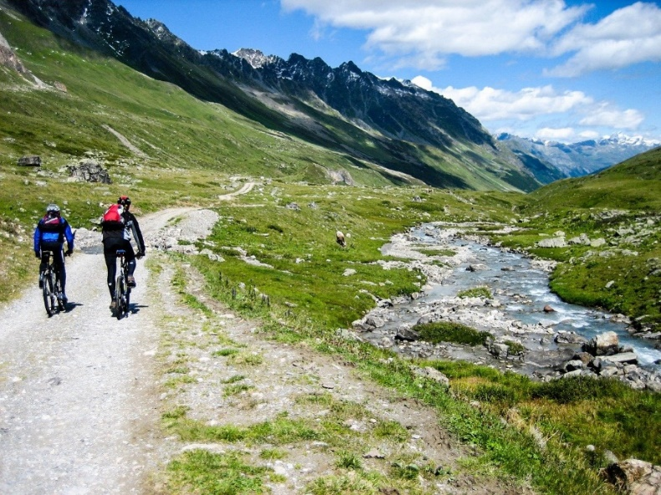
Grammatik
In 2-verb structures in German, the 2nd verb goes at the end.
schreiben
We have already seen the future with werden in the first person (ich) and second person (du):
Ich werde eine Radtour machen.
I will do a cycle tour.
Du wirst eine Radtour machen.
You will do a cycle tour.
To say ‘he / she / it will’ use the third person form of ‘werden :
Sie wird eine Radtour machen.
She will do a cycle tour.
Remember to switch the pronoun and verb in a question:
Wirst du mitkommen?
Will you come along?
Are you going to come along?
Wann wirst du ankommen?
When will you arrive?
When are you going to arrive?
Notes:
Timing: 2 mins
Aim: To revisit the 3rd person form of werden and to revise asking questions. Procedure: 1. Use the animated sequence to introduce the grammar point.
2. Check understanding at each stage.

Slide 15
Wer macht was?
der Badeanzug – swimming costume
lesen
Katrin schreibt eine Liste für Mia.
Wer macht was für den Ausflug?
 |  | Ich | Du | Er
1. | Ich werde dem Hotel ein Email schreiben.
2. | Du wirst die Karte schon anschauen.
3. | Du wirst Fahrkarten kaufen.
4. | Er wird Wasserman anrufen.
5. | Ich werde einkaufen gehen.
6. | Heute Abend wirst du deinen Rucksack suchen.
7. | Also, er wird morgen den Badeanzug* waschen.
8. | Und ich werde Einstein zum Tierarzt bringen.
____
___
____
____
____
____
____
____
Notes:
Timing: 6 minutes Aim: To practise attending to the verb forms of werden, for ich, du, and er/ sie/ es. Procedure: 1. Ensure students understand the context. 2. Prompt them for recognition and comprehension of the compounds Fahrkarte and Tierarzt. 3. Read the sentences and say for each item who is doing it.
4. Click to reveal and check answers. 5. Elicit English meanings.
Word frequency of cognates and unknown words (1 is the most frequent word in German): Badeanzug [<5009] Hotel [772] Email [>5009] Fahrkarte [>5009] Rucksack [3180] Tierarzt [>5009]
Source: Jones, R.L. & Tschirner, E. (2019). A frequency dictionary of German: core vocabulary for learners. Routledge

Slide 16
Beispiel
sprechen
Person A liest den Satz oder die Frage.
Person B schreibt auf Englisch in die Tabelle.
Will er am Donnerstag ins Kino gehen?
Partner A
Partner B
 | Q / S | will / want | you / he - she -it | What (write in English)
Beispiel | Q | wants | he | to go the cinema on Thursday?
Notes:
Timing: 10 minutes Aim: to practise oral comprehension and production of werden / wollen future meaning questions and sentences in the 2nd and 3rd persons singular. Procedure: 1. Partner A reads the (or in items 6 & 7, says his/her own) sentence or question.
2. Partner B completes the table in English.
3. They swap roles.

Slide 17
Person A
sprechen
1. Willst du am Montag in die Schule gehen?
2. Er wird das Bild am Wochenende suchen.
3. Heute Abend will sie einen neuen Rock kaufen.
4. Wann wirst du ankommen?
5. Du wirst beim Konzert traditionelle Musik hören.
6. … [sag deinen eigenen Satz]
7. … [sag deinen eigenen Satz]
 | Q / S | will / want | you / he - she - it | What (write in English)
1.
2.
3.
4.
5.
6.
7.
Notes:
DO NOT DISPLAY DURING THE TASK
Available as a printable handout. Alternatively students can copy the heading for the table from the previous slide and then turn away from the board. Student A then completes the task with this slide on display. Answer slides follow.

Slide 18
Person B
sprechen
 | Q / S | will / want | you / he - she - it | What (write in English)
1.
2.
3.
4.
5.
6.
7.
1. Nächtsten Winter will er Skifahren gehen.
2. Willst du immer noch Marokko besuchen?
3. Wirst du bald nach Hause kommen?
4. Will sie wirklich das Kleid dem Unicef-Geschäft schenken?
5. Am Samstag wird die Party stattfinden.
6. … [sag deinen eigenen Satz]
7. … [sag deinen eigenen Satz]
Notes:
DO NOT DISPLAY DURING THE TASK
Available as a printable handout. Alternatively students can copy the heading for the table from the previous slide and then turn away from the board. Student B then completes the task with this slide on display. Answer slides follow.

Slide 19
Antworten [A]
sprechen
 | Q / S | will / want | you / he - she - it | What (write in English)
1. | S | want | he | go skiing next winter
2. | Q | want | you | to visit Morocco still
3. | Q | will | you | come home soon
4. | Q | want | she | really give the dress to the Unicef shop
5. | S | will | it (the party) | take place on Saturday
6.
7.
____
____
____
______________________
____
____
____
______________________
____
____
____
______________________
____
____
____
______________________
____
____
____
______________________
Notes:
DO NOT DISPLAY DURING THE TASK
Available as a printable handout. Alternatively students can copy the heading for the table from the previous slide and then turn away from the board. Student A then completes the task with this slide on display. Answer slides follow.

Slide 20
Antworten [B]
sprechen
 | Q / S | will / want | you / he - she - it | What (write in English)
1. | Q | want | you | go to school on Monday
2. | S | will | he | look for the picture at the weekend
3. | S | want | she | buy a new skirt this evening
4. | Q | will | you | arrive
5. | S | will | you | hear traditional music at the concert
6.
7.
____
____
____
______________________
____
____
____
______________________
____
____
____
______________________
____
____
____
______________________
____
____
____
______________________
Notes:
DO NOT DISPLAY DURING THE TASK
Available as a printable handout. Alternatively students can copy the heading for the table from the previous slide and then turn away from the board. Student B then completes the task with this slide on display. Answer slides follow.

Slide 21
Was wirst du machen?
Future tense: werden + infinitive vs planen + zu + infinitive
Revisit several SSC
Y8 German
Term 3.1- Week 4 - Lesson 56
Author name(s): Inge Alferink / Rachel Hawkes
Artwork: Steve Clarke
Date updated: 10/08/21
Notes:
Artwork by Steve Clarke. All additional pictures selected are available under a Creative Commons license, no attribution required.
Native-speaker teacher feedback provided by Stephanie Cross.
Learning outcomes (lesson 2):
Revisit several SSC Future tense (werden + infinitive, 1st, 2nd, 3rd person singular) versus planen + zu + infinitive.
Word frequency (1 is the most frequent word in German):
8.3.1.4 (introduce) planen [579] werden [8] wirst [8] wird [8] Ausflug [4014] Boot [2109] Essen2 [323] Eintritt [4102] Karte2 [1191] Kurs [1549] Preis2 [334] bald [503] vielleicht [145]
8.2.2.5 (revisit) kennen [216] Anwalt [1887] Deutschland [140] Firma [686] Firmen [686] Weile [1631] gleich [141] einmal [124] bei [29] seit [130] vor1 [50] 8.2.1.5 (revisit) es gab [49] hatte [6] war [4] heiß [1195] kalt [887] nah [480] tief [442] voll [388] wenig [102] damals [286] früher [411] links [893] rechts [829]
Source: Jones, R.L & Tschirner, E. (2019). A frequency dictionary of German: Core vocabulary for learners. London: Routledge.
The frequency rankings for words that occur in this PowerPoint which have been previously introduced in NCELP resources are given in the NCELP SOW and in the resources that first introduced and formally re-visited those words.
For any other words that occur incidentally in this PowerPoint, frequency rankings will be provided in the notes field wherever possible.

Slide 22
Phonetik (1/2)
lesen / sprechen
Round 1
Listen for
60
1. hatte / heiß / tief / wenig / Firmen
[ie]
2. wenig / Essen / Boot / bei / war
long [e]
3. seit / rechts / preis / Deutschland / gleich
[sch]
Sekunden
4. Kalt / Karte / damals / links / nah
short [i]
5. Kurs / vielleicht / Firma / früher / Ausflug
[au]
6. voll / Anwalt / planen / kennen / es gab
short [e]
0
LOS!
Notes:
Timing: 7 minutes Aim: To practise fluency and automaticity in oral production with this week’s vocabulary. Procedure: 1. Students work in pairs. Partner A writes down 1-6 and then the SSC to listen out for.
2. Partner A then turns away from the board.
3. Click the mouse to reveal the word sets. When the timer starts (click LOS!), partner B says each set of words as quickly as possible.
4. For each set, Partner A writes down only the word that contains the specified SSC. 5. Click to reveal the answers. 6. Swap roles to continue on the next slide.
Note: on the next slide we will do the same activity with the same word lists. However, partner A and B will swap roles and there will be different SSC to listen out for.
Transcript: 1. hatte / heiß / tief / wenig / Firmen 2. wenig / Essen / Boot / bei / war
3. seit / rechts / Preis / Deutschland / gleich
4. kalt / Karte / damals / links / nah
5. Kurs / vielleicht / Firma / früher / Ausflug
6. voll / Anwalt / planen / kennen / es gab

Slide 23
Phonetik (2/2)
lesen / sprechen
Round 2
Listen for
60
1. hatte / heiß / tief / wenig / Firmen
[ß]
2. wenig / Essen / Boot / bei / war
long [o]
3. seit / rechts / preis / Deutschland / gleich
[g]
Sekunden
4. Kalt / Karte / damals / links / nah
[r]
5. Kurs / vielleicht / Firma / früher / Ausflug
long [ü]
6. voll / Anwalt / planen / kennen / es gab
[short a]
0
LOS!
Notes:
Partner A and B swap roles At the end of Round 2, practise recall by eliciting the English meanings, chorally.
Transcript: 1. hatte / heiß / tief / wenig / Firmen 2. wenig / Essen / Boot / bei / war
3. seit / rechts / Preis / Deutschland / gleich
4. kalt / Karte / damals / links / nah
5. Kurs / vielleicht / Firma / früher / Ausflug
6. voll / Anwalt / planen / kennen / es gab
Note that number 4 relies also on word knowledge as the [r] sound within Karte is often pronounce the same as long [a] in damals and nah.

Slide 24
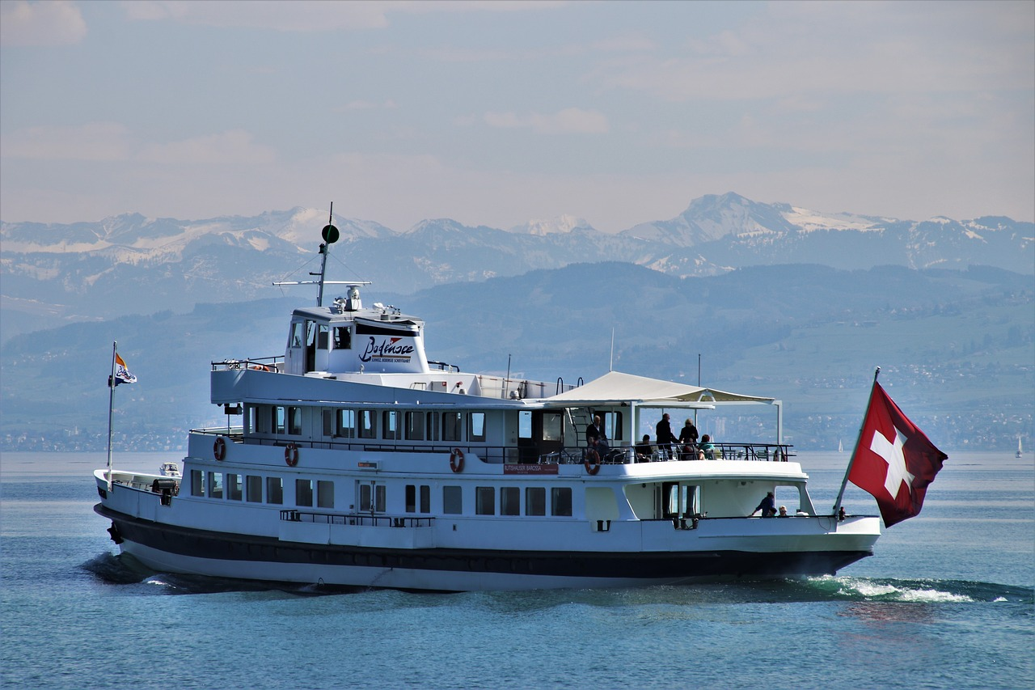
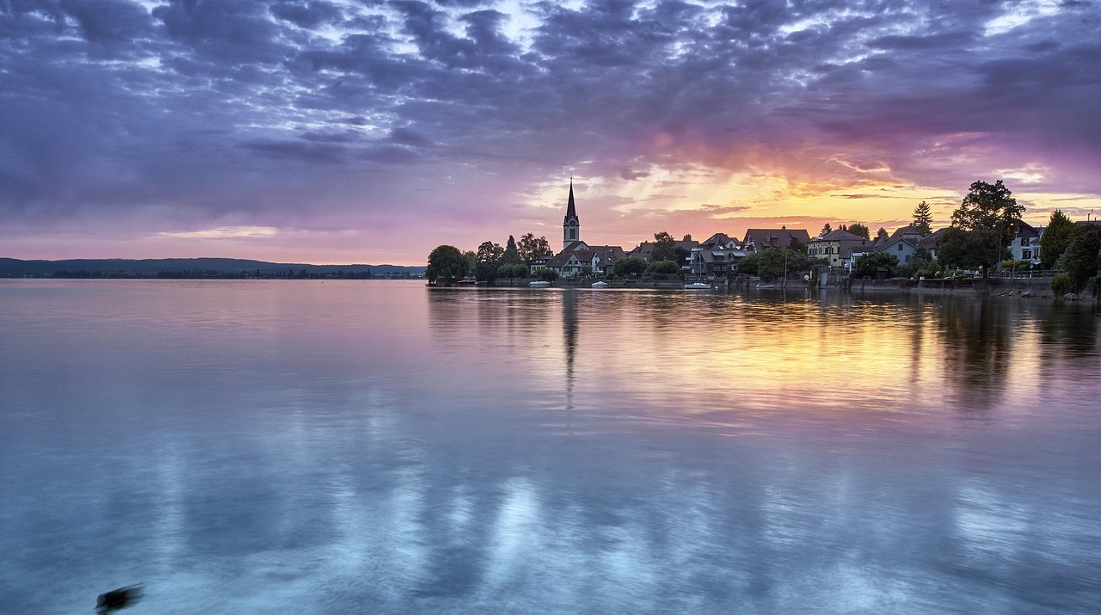
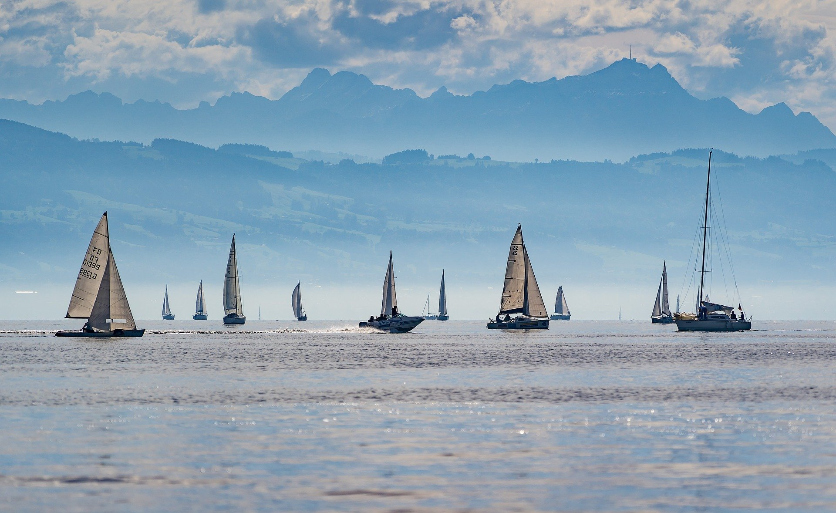
Eine Bootsfahrt
You know wenig as few. What could it mean here?
hören
sich treffen – to meet each other der Schmetterling – butterfly
Der Kapitän erzählt über den Bodensee.
Hör ihn an und schreib die orangen Wörter auf Englisch.
Willkommen bei dieser Bootsfahrt!
Wir sind ein wenig* spät dran, aber das Boot ist jetzt voll und wir werden bald abfahren.
Der Bodensee ist 63 km lang und 14 km breit. Österreich, Deutschland, und die Schweiz treffen sich hier. Das Wasser hier im See ist sehr tief. Genau in der Mitte sind es 252 Meter. Von Juni bis September kann man im See schwimmen. Danach ist das Wasser zu kalt.
Links liegt die Insel Mainau sehr nah. Es gab früher hier ein Schloss. Jetzt gibt es botanische Blumen- und Baumgärten (mit 500 verschiedenen Bäumen!) und ein großes Schmetterlingshaus.
Rechts sehen Sie das Naturschutzgebiet Seefelder Aachmündung…
few / little
full
soon
left
nearby
deep
cold
there was
in former times
right
Notes:
Timing: 5 minutes Aim: To practise vocabulary in a broader context. Procedure: 1. Students write 1-10. 2. Listen to the recording and read along. 3. Stop after the first one, and use the call out to prompt students to consider an alternative word meaning. Then proceed with the remainder of the audio.
4. Students give the English meaning of the words in orange.
5. Click to reveal and check answers.
6. Tell students to keep their 1-10 English word list (as they will be using it later in the lesson).
Transcript: Willkommen bei dieser Bootsfahrt!
Wir sind ein wenig spät dran, aber das Boot ist jetzt voll und wir werden bald abfahren.
Der Bodensee ist 63 km lang und 14 km breit. Österreich, Deutschland, und die Schweiz treffen sich hier. Das Wasser hier im See ist sehr tief. Genau in der Mitte ist es 252 Meter.
Von Juni bis September kann man im See schwimmen. Danach ist das Wasser zu kalt.
Links liegt die Insel Mainau sehr nah. Es gab früher hier ein Schloss. Jetzt gibt es botanische Blumen- und Baumgärten (mit 500 verschiedenen Bäumen!) und ein großes Schmetterlingshaus.
Rechts sehen Sie das Naturschutzgebiet Seefelder Aachmündung…

Slide 25
zu + infinitive
Remember to add a comma to separate the verb phrases in zu + infinitive structures.
Grammatik
As you know, many verbs add zu when we use them with another verb in the infinitive:
Ich habe keine Lust, zu gehen.
I don’t have any desire to go.
________.
Er vergisst immer, Obst zu kaufen.
He always forgets to buy fruit.
_____
Like in other two-verb structures, the 2nd verb (in infinitive) is at the end.
To say ‘plan to’ use ‘planen’ with zu and an infinitive:
Ich plane, Gemüse zu essen!
I am planning to eat vegetables!
______
Compare with modal verb ‘werden’:
Ich werde Gemüse essen!
I will eat vegetables!
___
Notes:
Timing: 2 minutes Aim: To revisit zu + infinitive structures, and to contrast the verbs that need zu with modal verbs.

Slide 26
Nächstes Semester
lesen
An Bord ist es sehr laut! Katrin, Wolfgang und Mia müssen WhatsApps schreiben.
K: Ich plane, auch wieder mit Taekwondo zu beginnen.
W: Donnerstags werde ich dieses Semester mit Heidi Hausaufgaben machen.
K: Ich plane, dieses Jahr mehr Zeit in Deutschland zu verbringen.
_____
_____
____
werde / plane
werde / plane
werde / plane
M: Montags werde ich schon um acht Uhr in der Schule anfangen!
_____
_____
_____
M: Ich plane, dieses Semester mit Kunst aufzuhören.
W: Ach ja, ich werde auch kein Kunst mehr lernen.
werde / plane
werde / plane
werde / plane
Notes:
Timing: 5 minutes Aim: To practise constructions with planen (zu) and werden. Students have seen the verb + zu construction before. Katrin, Mia, and Wolfgang are on the boot trip. They are talking about their plans for the next semester, but it is too noisy to talk. Procedure: 1. Ensure that students understand the context, in particular the cognate expression ‘an Bord’. 2. Read the messages.
3. What fits, werde (will) or plane zu (plan to)?
4. Click to reveal and check answers.
Word frequency of cognate and unknown words (1 is the most frequent word in German): Bord [2405] Semester [3007] Taekwondo [>5009] Source: Jones, R.L. & Tschirner, E. (2019). A frequency dictionary of German: core vocabulary for learners. Routledge

Slide 27
Nächstes Semester
hören
Die Bootsfahrt macht eine Mittagspause. Hör Mia und Wolfgang an.
Werde oder plane? Schreib auch ‘was’ auf Englisch.
Und was planen sie sonst noch*?
 | Was? | werde | plane
 | start Spanish
 | do sports with Katja on Wednesday
 | play the guitar more
 | also play in a different band
 | work in the café in the holidays
 | also work in the holidays
1
2
3
4
was ... sonst noch? – what else?
5
6
Notes:
Timing: 5 minutes Aim: To practise constructions with planen (zu) and werden in a listening sentence context. Students have seen the verb + zu construction before. Katrin, Mia, and Wolfgang are continuing their conversation about plans for next semester. Procedure: 1. Click on the numbers to play the audio.
2. Listen to Mia and Wolfgang’s plans. Do the use the word werde (will) or plane zu (plan to)?
3. Also write the activity in English.
4. Click to reveal and check answers. 5. To hear the full audio of each sentence, click the Mia and Wolfgang icons next to each sentence.
Transcript: 1. M: Ich [plane], mit Spanisch anzufangen.
2. M: Am Mittwoch [werde] ich mit Katja Sport machen.
3. W: Ich [werde] mehr Gitarre spielen. Die neue Lehrerin ist ganz gut!
4. W: Ich [plane], auch in einer anderen Band zu spielen.
5. M: Ich [werde] in den Ferien im Café arbeiten.
6. W: Ja, ich [plane], auch in den Ferien zu arbeiten.
Word frequency (1 is the most frequent word in German): 8.3.1.4 (introduce) planen [579] werden [8] Boot [2109] Source: Jones, R.L. & Tschirner, E. (2019). A frequency dictionary of German: core vocabulary for learners. Routledge

Slide 28
German ←→ German
These two nouns are the stem of their sibling (matching) verb.
1. the answer (f)
2. the attempt, try (m)
enden
antworten
fragen
Wie heißt das Verb auf Deutsch?
folgen
reden
1. die Frage
2. die Rede
3. die Liebe
4. das Ende
5. die Folge
versuchen
lieben
Notes:
Timing: 5 minutes Aim: to make connections between German noun and verb forms.
Procedure: 1. Complete the tasks. 2. Use the answer slides to feed back and check answers.
Note: Students either know the noun or the verb (or both), or there is a cognate element. Both nouns and verbs are highly-frequent, almost all within the top 1000 words. The genders of the new nouns are given in brackets next to the English word. Students need to activate the following prior knowledge to complete the task: 1] definite articles for (m) - der, (f) - die, and (nt) - das nouns 2] capital letters needed on all nouns 3] stem is the word for the meaning-carrying part of the verb, and (generally, and in all the examples in this task) is the full infinitive minus -en. Note: The five nouns in the 2nd table are ‘stem + -e’. Teachers should draw attention to this additional pattern.
Word frequency: die Antwort 522
der Versuch 791
die Frage 157
die Folge 431
die Liebe 844
die Rede 759
das Ende 183
antworten 826
versuchen 247
fragen 153
folgen 160
lieben 701
reden 368
enden 1313
Source: Jones, R.L. & Tschirner, E. (2019). A frequency dictionary of German: core vocabulary for learners. Routledge

Slide 29
ANTWORTEN
These two nouns are the stem of their sibling (matching) verb.
1. the answer (f)
2. the attempt, try (m)
enden
die Antwort
antworten
fragen
der Versuch
Wie heißt das Verb auf Deutsch?
folgen
reden
fragen
1. die Frage
2. die Rede
3. die Liebe
4. das Ende
5. die Folge
reden
How do these nouns relate to the stem of their sibling verb?
lieben
versuchen
lieben
enden
folgen
Don’t forget to pronounce the words!

Slide 30
Vokabeln
schreiben
Schreib auf Deutsch.
wenig
die Firma
few
links
nah
kennen
company
left
close
to know, knowing
voll
bald
die Firmen
full
soon
bei
companies
die Weile
at (the house of)
tief
kalt
while
seit
deep
cold
Deutschland
since
der Anwalt
Germany
es gab
einmal
früher
lawyer
gleich
there was / were
in former times
rechts
once
same
right
Notes:
Timing: 5 minutes
Aim: To revisit vocabulary and practise meaning recall. We have seen these words in a text context earlier in the lesson sequence. Procedure: 1. Students take lists of words they created earlier in the listening and read vocab activities (slide 6 and 22) and produce the written German form.
2. Click to reveal and check answers.

Slide 31
Und was wirst du machen?
sprechen
Partnerarbeit. Stell fünf Fragen über nächstes Wochenende.
Benutze zweimal wollen und zweimal werden.
???
Notes:
Timing: 5 minutes Aim: To practice the use of werden and wollen in a freer spoken context. Procedure: 1. Students work in pairs and take turns asking (and answering) each other questions about the weekend.
2. Students should use wollen and werden at least twice.

Slide 32
Was wirst du machen?
schreiben
1. I plan to see my (male) friend next Monday and Wednesday.
2. Do you want to eat cold or hot (food)?
3. He also wants to phone the lawyer.
4. Will you arrive in the morning or evening?
5. Her brother plans to travel to Switzerland soon.
6. I will shop and you will clean!
Notes:
Timing: 6 minutes Aim: To practise vocabulary and grammar introduced and revisited in sentence context. Procedure: 1. Translate the sentences into German.
Note: this could be done instead for homework, if desired.

Slide 33
Antworten
schreiben
1. I plan to see my (male) friend next Monday and Wednesday.
1. Ich plane, nächsten Montag und Mittwoch meinen Freund zu sehen.
2. Do you want to eat cold or hot (food)?
2. Willst du kalt oder warm essen?
3. He also wants to phone the lawyer.
3. Er will auch den Anwalt anrufen.
4. Will you arrive in the morning or evening?
4. Wirst du am Morgen oder am Abend ankommen?
5. Her brother plans to travel to Switzerland soon.
5. Ihr Bruder plant, bald in die Schweiz zu fahren.
6. I will shop and you will clean!
6. Ich werde einkaufen und du wirst putzen!
Notes:
ANSWERS

Slide 34
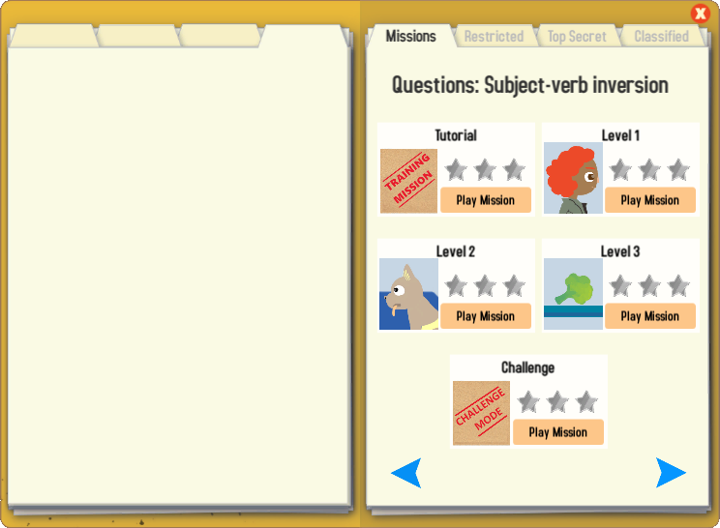
Gaming Grammar
Try the following Gaming Grammar missions to practise:
Notes:
Y8 T3.1 W6

Slide 35
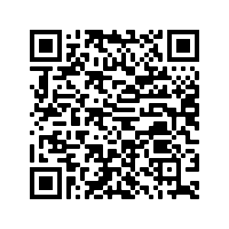
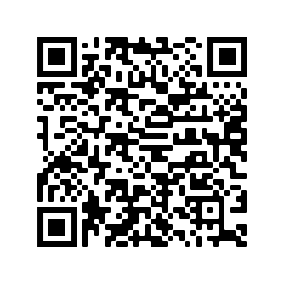
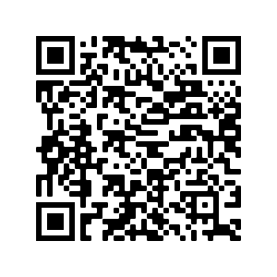
Hausaufgaben
Pre-learning for lesson: Year 8 German Term 3.1 Week 5
Revisit 1: [Year 8 German Term 3.1 Week 1]
Revisit 2: [Year 8 German Term 2.1 Week 6]

Slide 36
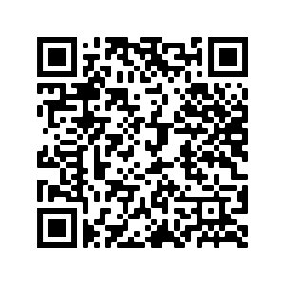
Hausaufgaben
Vocabulary Learning Homework (Y8, Term 3.1, Week 5)
Audio file
Audio file QR code:
Quizlet link
In addition, revisit: Term 3.1 Week 1
Term 2.1 Week 6
Notes:
Link to student worksheet answers: https://resources.ncelp.org/concern/resources/j6731449j?locale=en

